Slide 1
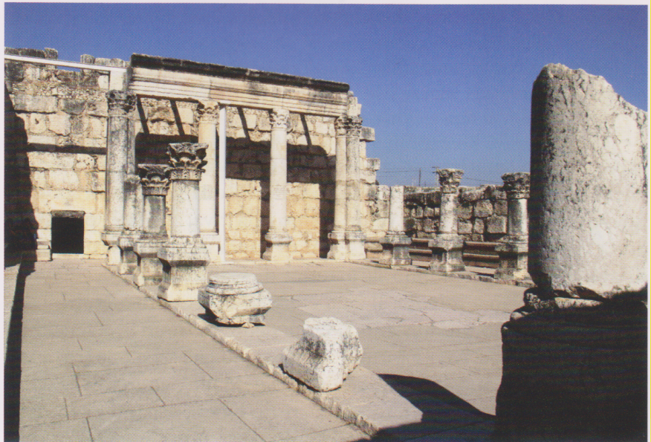
Sinagoga di Cafarnao

Slide 2
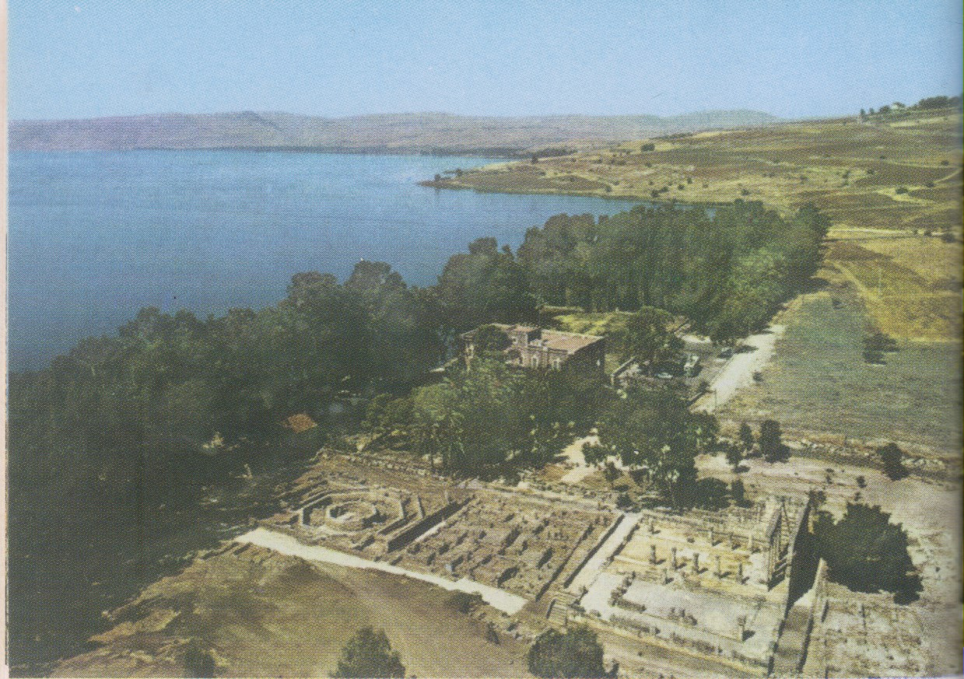
Ottagono: chiesa bizantina su casa di San Pietro, Resti della Sinagoga.

Slide 3
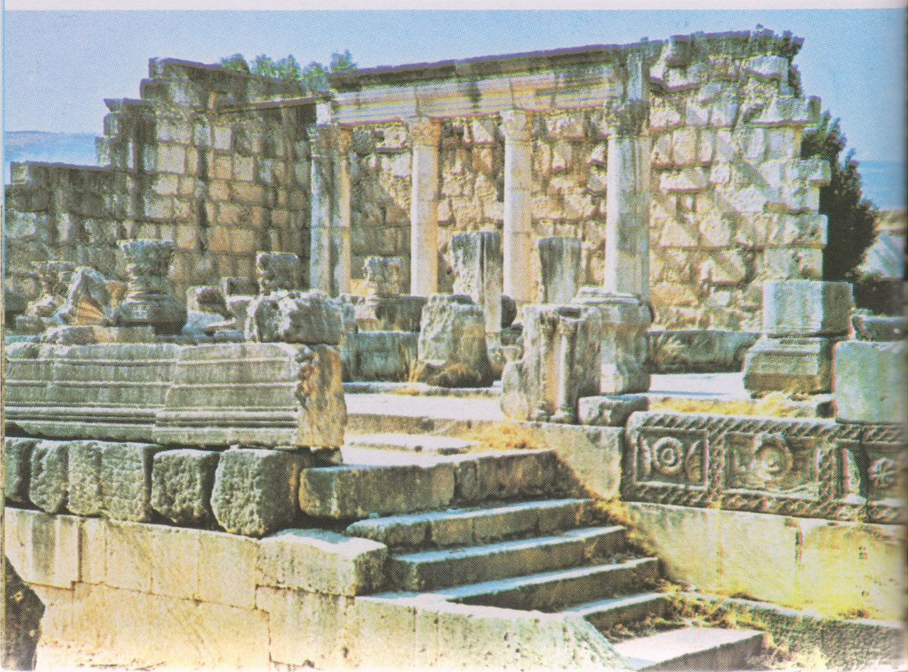
Resti della Sinagoga del 2.o sec. D. Cr

Slide 4
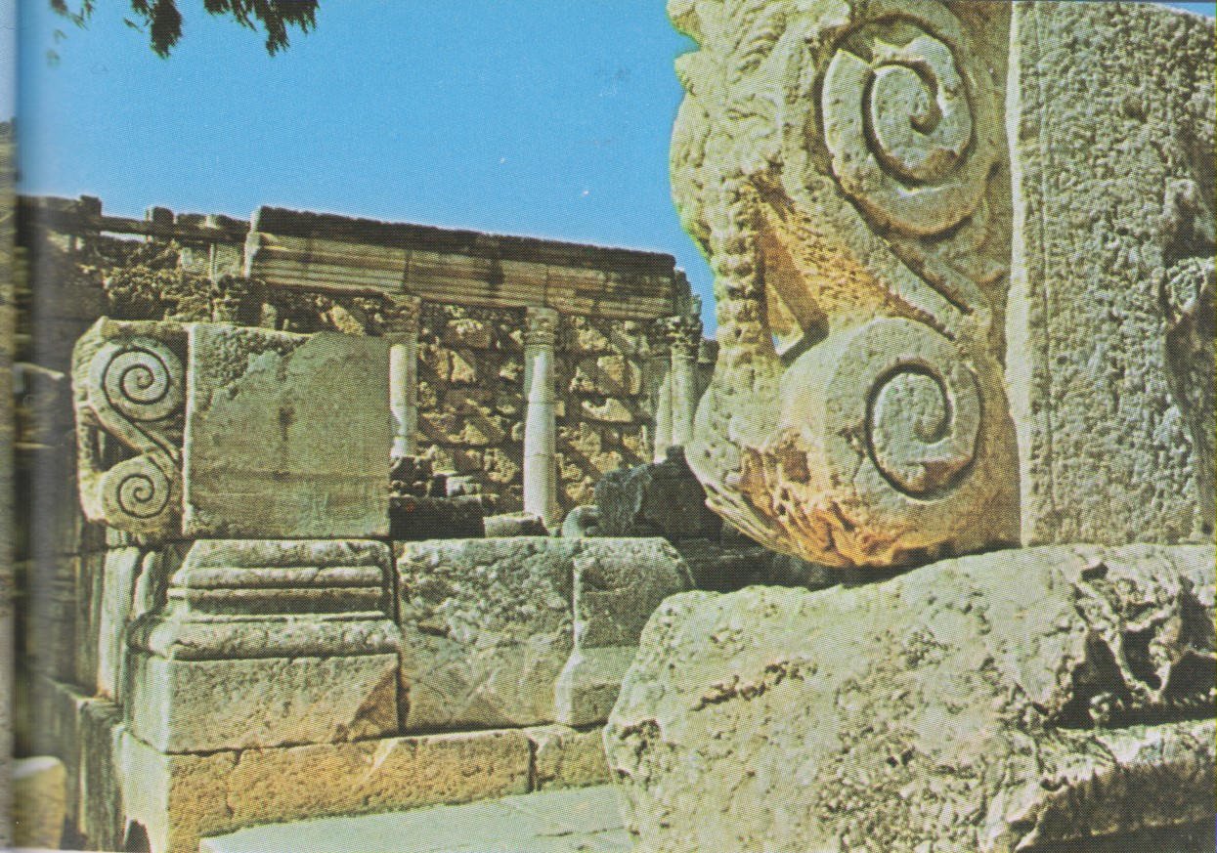
Capitelli della Sinagoga, soggetto decorativo della palma,tipicamente giudaico

Slide 5
Candelabro a sette bracci riprodotto su un capitello della sinagoga di Cafarnao

Slide 6
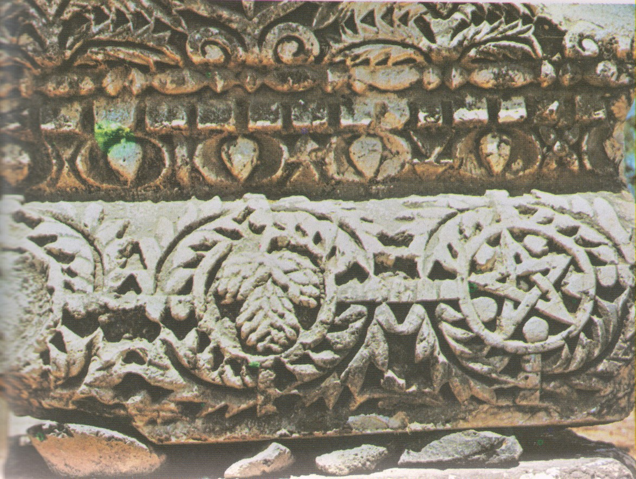
Fregi della Sinagoga di Cafarnao

Slide 7
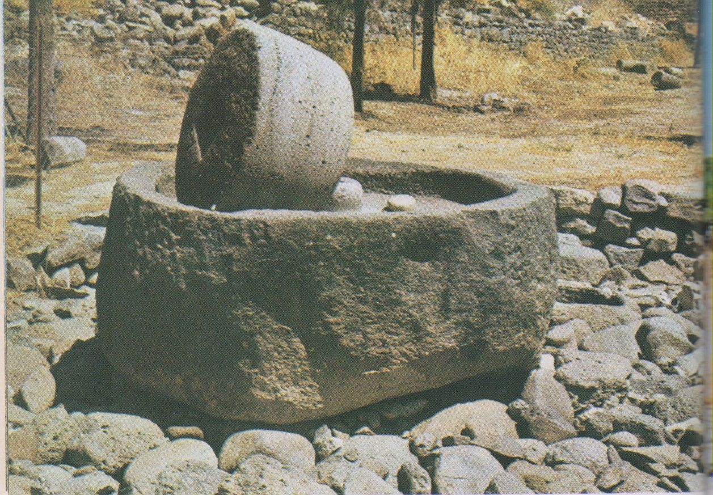
Cafarnao: frantoio per le olive

Slide 8
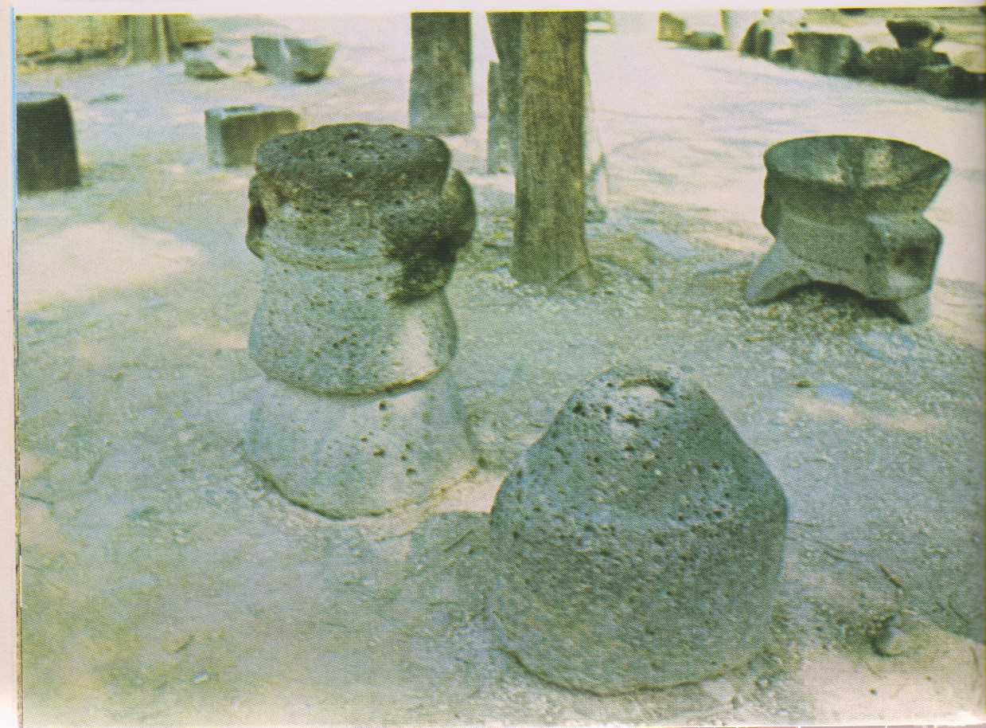
Cafarnao, macine da mulino, parte superiore fatta girare da asino, su quella inferiore conica. Il grano messo con imbuto in alto, fatto cadere macinato in basso.

Slide 9
Cafarnao, sito archeologico

Slide 10
Cafarnao, chiesa degli Apostoli

Slide 11
Cafarnao, vedura aerea

Slide 12
Scalinata d’ingresso alla sinagoga di Cafarnao

Slide 13
Ottagono della chiesa bizabtina costruita sulla casa di Pietro a Cafarnao

Slide 14
Memoriale costruito recentemente sull’antico santuario di Cafarnao

